Slide 1




Sistema de Gestión de Certificaciones
Manual de usuarios

Slide 2

Introducción
Bienvenido al Manual de Usuario del Plataforma de Certificados para clientes de Masmetrología.
Este sistema ha sido diseñado para ofrecer una gestión ágil, segura y centralizada de sus certificados de calibración.
Objetivo del Portal
Consultar y visualizar certificados en tiempo real.
Realizar descargas individuales y masivas.
Gestionar la seguridad de su cuenta de forma autónoma.
Acceso al Sistema: para ingresar, diríjase a la URL oficial e introduzca sus credenciales. Si es su primer acceso, asegúrese de haber completado el registro para activar sus permisos de descarga.

Slide 3
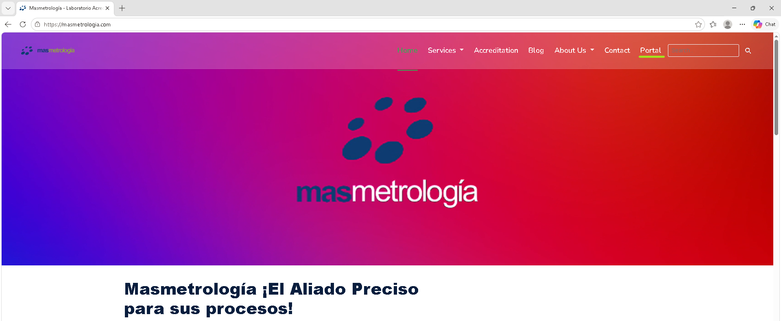

Ingreso al portal
Enlace al portal
Ingreso al portal: Deberá de meterse a la pagina web de Masmetrologia.com y dentro de ella en el menú se presionará a la opción de portal al cual lo redireccionara al sistema de gestión de certificaciones.

Slide 4
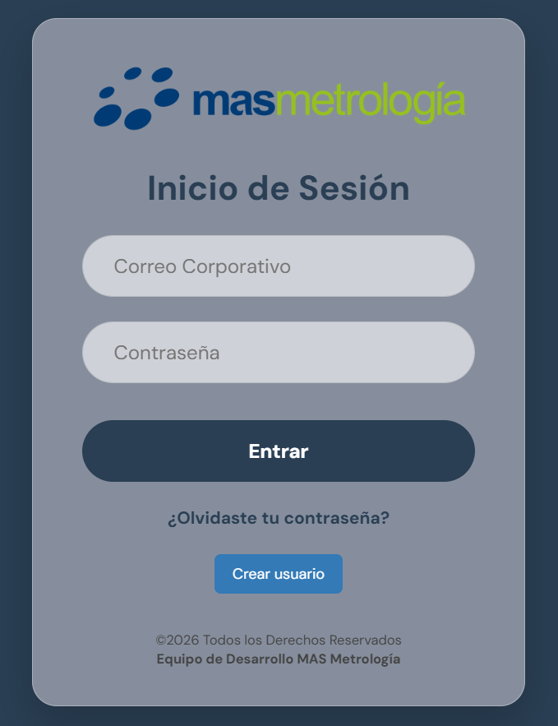
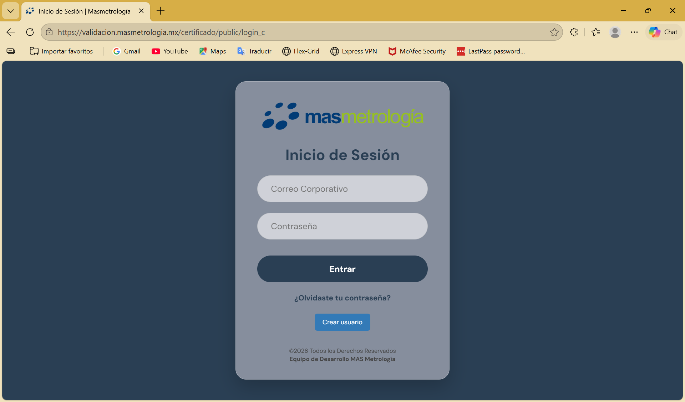
Inicio de sesión
Redirige a recuperar la contraseña
Redirige al registro de usuario
Inicio de Sesión: Ingrese sus credenciales (correo electrónico y contraseña) en el formulario central. Si es su primera vez, asegúrese de haber completado el proceso de registro previo.

Slide 5

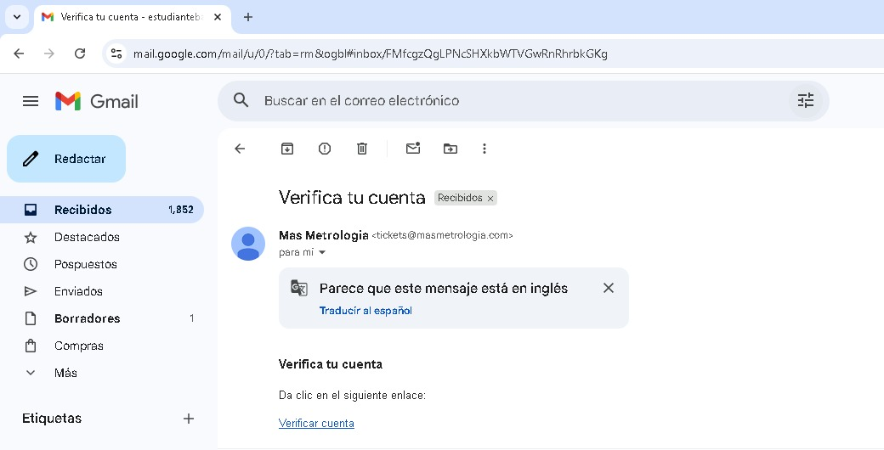
Inicio de sesión
Ingresa a su correo para seguir con su registro. Ingrese al link para verificar su cuenta, redirigirá al usuario al login (ingrese su correo y contraseña anteriormente registrado).

Slide 6
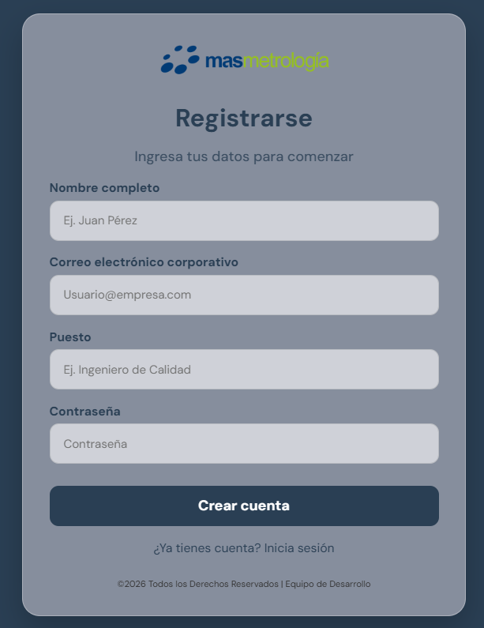
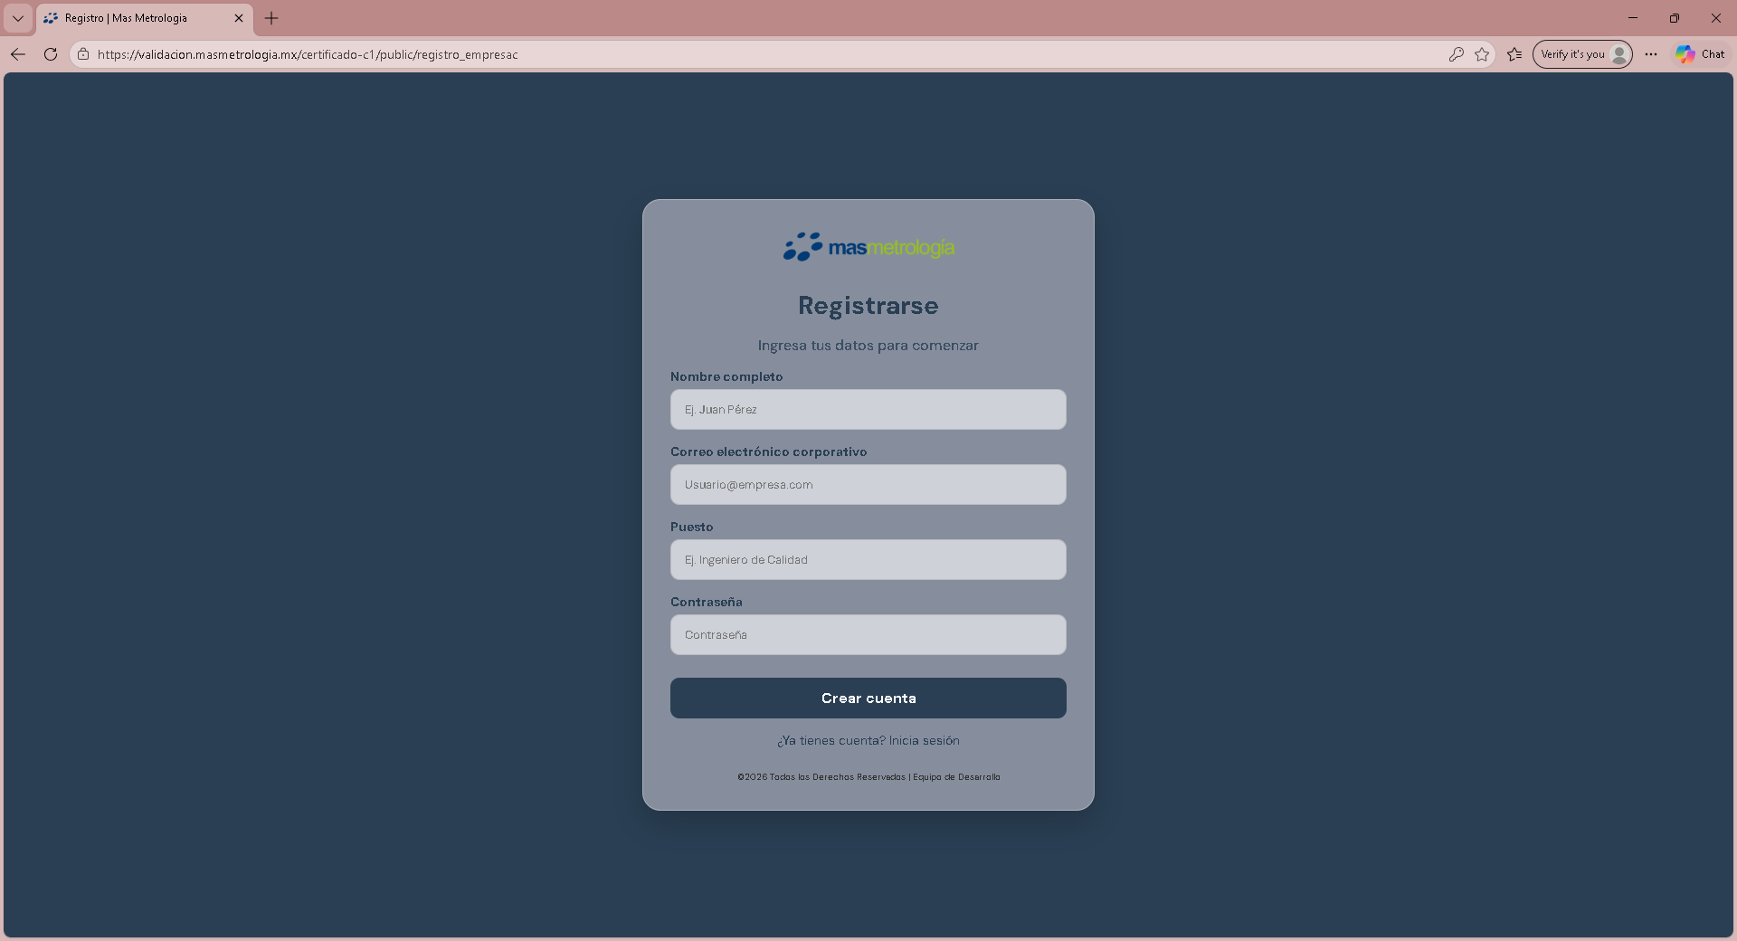
Registro de usuario
Redirige al inicio de sesión
El usuario debe completar el formulario con su nombre completo, correo corporativo (mismo correo proporcionado a nuestros agentes de ventas), puesto y una contraseña segura, al dar clic a “Crear cuenta” se enviara un correo para seguir con el registro. Para completar el registro deberá ingresar al correo enviado e ingresar al link, ingresar sus credenciales (correo y contraseña anteriormente registrada) para completar el registro.

Slide 7
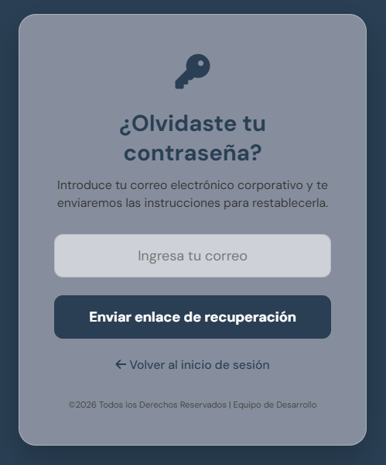
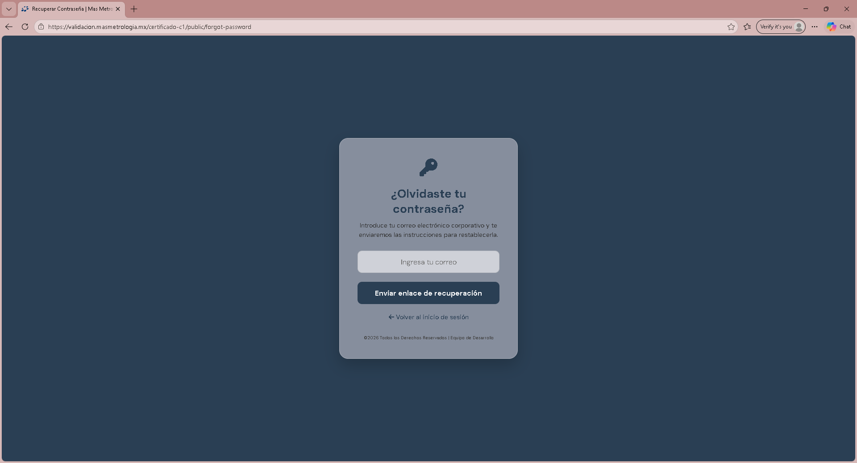
Recuperación de Contraseña
Ingrese su correo corporativo
En caso de olvido, haga clic en “¿Olvidaste tu contraseña?”. El sistema enviará un enlace de restablecimiento al correo asociado. Nota: El enlace tiene una vigencia de 24 horas.

Slide 8
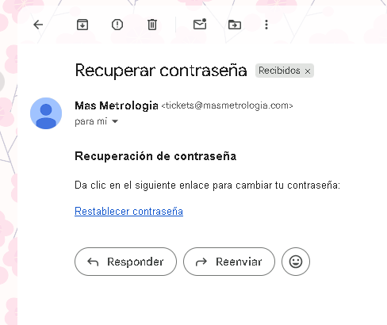
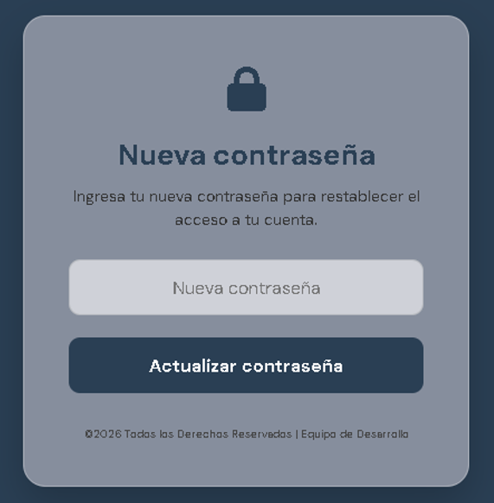
Recuperación de Contraseña
Ingrese al link del correo para redireccionarlo a la pagina de ingresar la nueva contraseña.
Ingrese la contraseña nueva (con mínimo de 8 caracteres, un signo, un numero y una mayúscula), darle clic “Actualizar contraseña” se registrara la nueva contraseña y se redirigirá a la pagina de inicio de sesión.

Slide 9
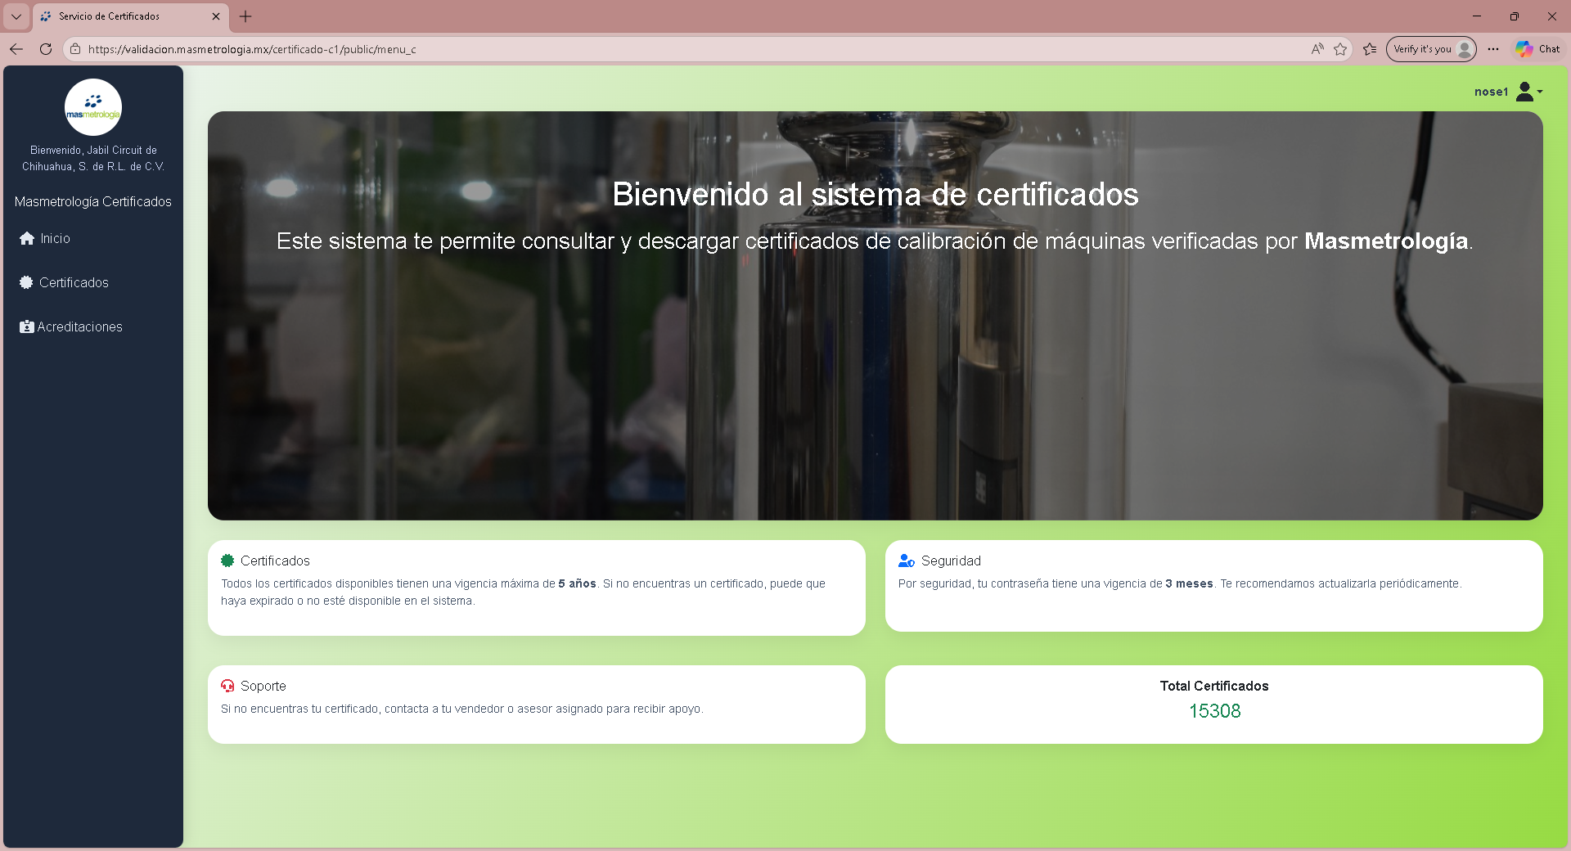
Pagina de inicio
Masmetrología
Nombre del usuario que esta sesión e icono para cerrar la sesión
Menú de navegación
1
La pagina de inicio muestra la información importante para el usuarios, duración de los certificados en la plataforma, seguridad sobre las contraseñas, soporte y el total de certificados por empresa. El icono de usuario se puede cerrar la sesión del usuario.

Slide 10
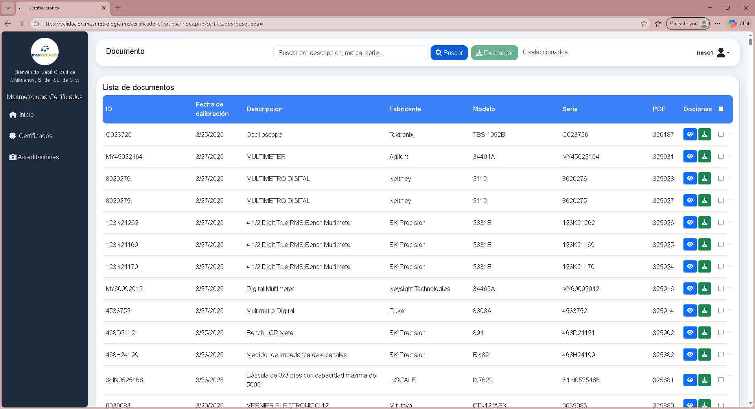
Gestión de certificados
Masmetrología
Botón de Ojo: Permite la visualización rápida del PDF. Botón de Descarga: Permite bajar el archivo directamente al equipo local.
Diríjase al apartado de Certificados.
Utilice los filtros (id, fecha de calibración, descripción, fabricante, modelo, número de serie o pdf) para localizar el documento.
Haga clic en el botón de 'Ojo' para previsualizar el PDF sin descargar
Haga clic en el botón de descarga para bajar el archivo.

Slide 11
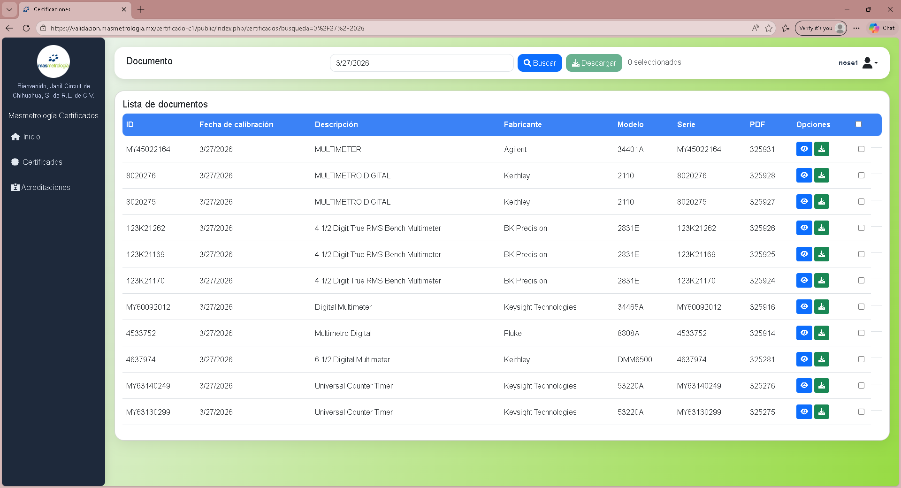
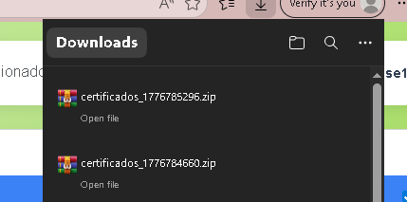
Gestión de certificados
Masmetrología
Importante: Para realizar una descarga masiva, los certificados deben pertenecer a la misma fecha de emisión.
Marque las casillas de los certificados deseados.
Presione el botón 'Descargar’ (habilitado). El sistema generará un archivo comprimido (.zip).

Slide 12
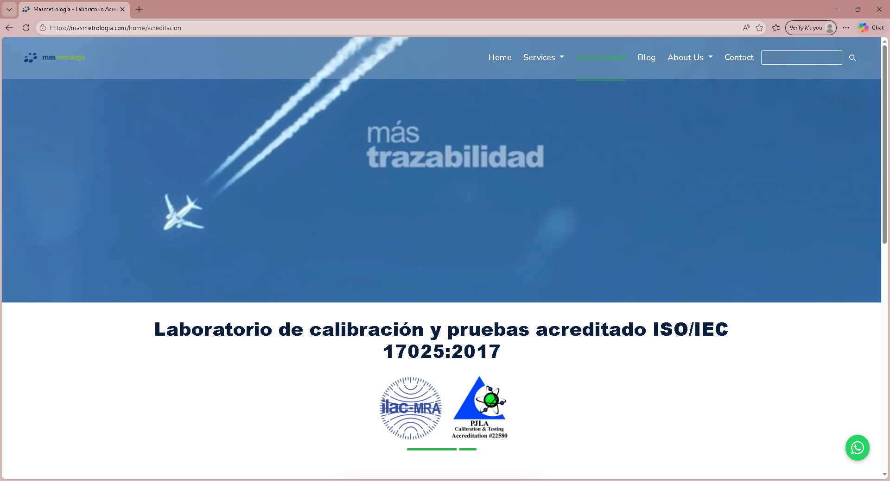
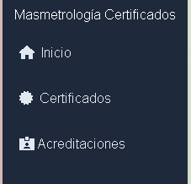
Sección de acreditaciones
En el menú de navegación viene una sección “Acreditaciones” para redirigir al usuario a la pagina principal de Masmetrología.

